Slide 1
PLANIFICACIÓN CLASES VIRTUALES SEMANA N° 37 Clase N°1 5 año A FECHA: 14 /12/20.
Colegio Jean Piaget
Mi escuela, un lugar para aprender y crecer en un ambiente saludable

Slide 2
ASIGNATURA /CURSO | Lenguaje y Comunicación / 5 AÑO A
NOMBRE DEL PROFESOR/A | Ximena Gallardo M.
EDUCADORA DIFERENCIAL | Estrella Letelier-
OBJETIVO DE APRENDIZAJE PRIORIZACIÓN NIVEL 1 | OA 04 Analizar aspectos relevantes de narraciones leídas para profundizar su comprensión: interpretando el lenguaje figurado presente en el texto; expresando opiniones sobre las temáticas que presenta.
INDICADORES DE EVALUACIÓN PARA OA | Explican, oralmente o por escrito, los problemas a los cuales se enfrentan los personajes y cómo se resuelven. Describen a los personajes de acuerdo con las actitudes que toman en el relato y sus reacciones frente a los problemas. Explican qué sentirían ellos si estuviesen en el lugar del personaje Describen o recrean visualmente el lugar donde ocurre el relato
CONTENIDO /HABILIDADES | Comprensión Lectora COMPRENDER- EXPLICAR-ANALIZAR- INTERPRETAR- FUNDAMENTAR.
OBJETIVO DE LA CLASE | Leer comprensivamente un fragmento de "El hombre que fabricó un río" de Andrés Gallardo. Analizaremos sus aspectos relevantes, describiremos a los personajes y el ambiente en que se desarrolla la historia
EVALUACIÓN | Responder ticket de salida y enviar a ximena.gallardo@colegio-jeanpiaget.cl ENVIAR FOTOGRAFÍA POR WSP 56- 964519597

Slide 3
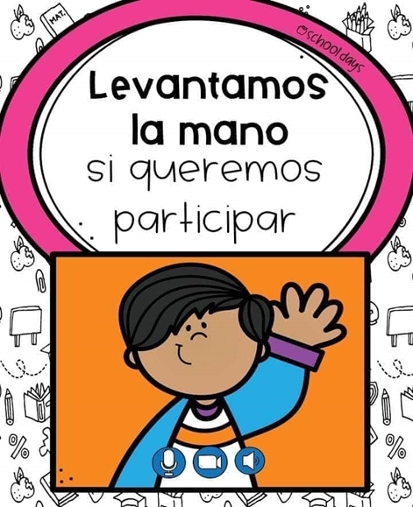
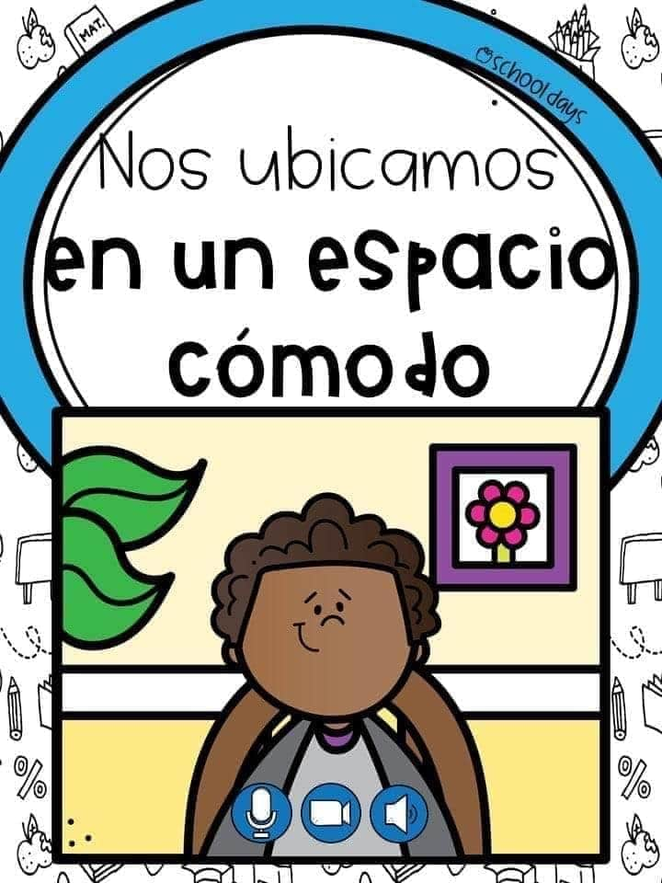

Slide 4
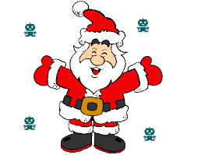
Inicio Activación Conocimientos Previos
EXPLICA, CON TUS PALABRAS ¿QUÉ SON LOS PERSONAJES DE UN TEXTO?
¿CUÁNTOS TIPOS DE PERSONAJES EXISTEN EN LOS TEXTOS?
EXPLICA ¿QUÉ ES EL AMBIENTE DE UN TEXTO?

Slide 5
INTRODUCCIÓN A NUESTRA CLASE.
En esta clase leeremos comprensivamente un fragmento de "El hombre que fabricó un río" de Andrés Gallardo.
Analizaremos sus aspectos relevantes, describiremos a los personajes y el ambiente en que se desarrolla la historia.
A continuación, te proponemos una serie de actividades que te permitirán reforzar tu aprendizaje.
Desarrolla cada una de ellas en tu cuaderno, anotando como título el número de la guía

Slide 6
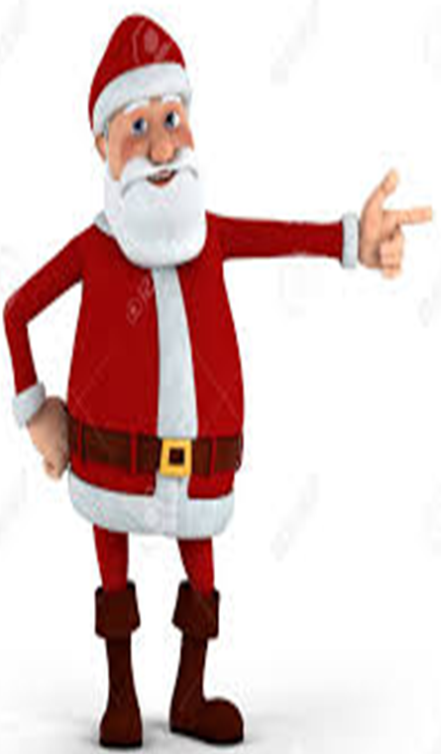
MOTIVACIÓN
JO JO JO JO!!!
AHORA OBSERVAREMOS Y LEEREMOS EL SIGUIENTE VIDEO.
ATENTOS HAREMOS PREGUNTAS AL FINALIZAR.
https://www.youtube.com/watch?v=zY1oTxCBDgo

Slide 7
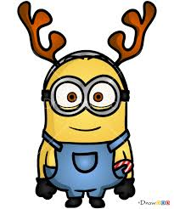
PROFUNDICEMOS NUESTROS CONOCIMIENTOS
¿ Qué es el ambiente físico?
El ambiente físico es el espacio en el que se mueven los personajes y donde ocurre la
acción de la historia. Puede referirse a un lugar real o imaginario, pero abarca mucho
más que el espacio físico en el que se mueven los personajes. Incluye la época, el paisaje
y la clase social.

Slide 8
OBJETIVO DE LA CLASE.
En esta clase leeremos comprensivamente un fragmento de "El hombre que fabricó un río" de Andrés Gallardo. Analizaremos sus aspectos relevantes, describiremos a los personajes y el ambiente en que se desarrolla la historia

Slide 9
DESARROLLO DE LA CLASE RECUERDA QUE EN ESTA ETAPA TRABAJAREMOS CON NUESTRO TEXTO LECTURA
Lee y resuelve en tu cuaderno, cada una de las siguientes actividades.
Lee el texto“El hombre que fabricó un río”(página 170). Cuida que tu lectura sea fluida, respetando la puntuación y la correcta pronunciación de las palabras.
¿Cómo era el Valle de Coyagua? Descríbelo detalladamente.
¿Cuál es la razón de que no haya gente pobre?
¿Cuál es la tristeza del lugar?
¿Quién es Pedro Rodríguez Quiroz? ¿Cómo es psicológicamente?
¿Qué significa que “todo lo que le entraba por un oído le salía por el otro"?
¿Qué descubre en el libro de los niños?
¿Por qué Pedro leía lento?

Slide 10
Responde las preguntas que se encuentran en la sección “Después del texto” (página 171)
a)¿Qué actividad realizaban los estudiantes todos los domingos?
b)¿Cuál era la conversación habitual en las tertulias en el pueblo?
c) Subrayen la mención al lugar en que ocurre la acción, las actitudes de lospersonajes y su condición social. Recuerden que la información no siempre aparece explícitamente en el texto y a veces deben inferirla.
d)Subrayen con color las acciones que representen costumbres de los personajes.
e)A modo de resumen expliquen cómo son el ambiente y las costumbres presentes en el fragmento.

Slide 11
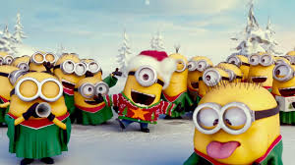
4.¿Cómo crees que termina el cuento? Inventa un final para esta historia en un mínimo de 15 líneas. Escribe tu borrador, preocupándote por:
– Mantener los personajes y quizás incorporar uno más.
– Cuidar la coherencia con lo que ya leíste.
– Describir el ambiente físico.
– Incorporar diálogos de los personajes a la narración.

Slide 12
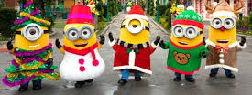
4. Revisa tu borrador y solicita a alguien que te ayude a corregir la ortografía y la redacción.
6.Pasa tu texto el limpio, en el computador o en tu cuaderno. Comparte tu cuento con tu familia y haz una publicación en redes sociales

Slide 13
El hombre que fabricó un río
Andrés Gallardo
El Valle de Coyagua era un valle de sol; seco, pero fértil. En el invierno y en la primavera llovía siempre lo necesario. Llegaba el verano, y las frutas empezaban a concentrar su dulzura en el aire caliente y quieto. Los higos negros, algunos abiertos y al aire su carne rosada; los albaricoques de terciopelo; papayas, que se iban en frascos de etiquetas optimistas a la ciudad; los trigos que llevaban su promesa blanca en camiones y carretas. En el valle de Coyagua nadie era rico. Nadie, tampoco, se moría de hambre, porque los que se quedaban sin tierra y sin alguno de los pocos trabajos que se podían hacer, se iban. Y la vida pasaba sin novedad por el caserío y por el valle entero. En la mañana, daba sombra un cerro, y en la tarde, otro. Al mediodía, el sol ponía verde lo verde, rojo lo rojo y quieto el cielo, mientras los hombres trabajaban y las mujeres trabajaban y los niños iban a la escuela, o iban de un lado para otro.

Slide 14
Pero en el valle de Coyagua había una gran tristeza: por allí no pasaba un río y todo vivía de la lluvia y de las nubes. Y aunque en el invierno y en la primavera llovía siempre lo necesario, en todas las tertulias llegaba un momento en que alguien suspiraba:
—Si por aquí pasara un río. —Sí, como el Elqui.
—Claro, un río como el Elqui.
—Aunque fuera estero.
—Aunque fuera.
Esta es la historia de Pedro Rodríguez Quiroz, el hombre que fabricó un río. Pedro Rodríguez Quiroz fue a la escuela de Coyagua y llegó hasta el cuarto año.
Estudió castellano, matemática, historia, geografía. Pero todo le pasó como si tal cosa, porque todo, como decía la señorita Teresa, le entraba por un oído y le salía por otro. Menos mal que resultó trabajador, y a los veinticinco años cultivaba enteras las cuadras que le había dejado su padre.

Slide 15
La obsesión de Pedro, como la de todo buen coyagüino, era el río. Él nunca había visto uno, pero sabía que era una acequia grande que pasaba y pasaba y no terminaba nunca.
Pedro estaba enamorado de la Florita Riquelme y se iban a casar. Por las noches, la iba a ver y se sentaban a mirar el cielo debajo de la higuera grande del patio de atrás.
Sentados debajo de la higuera, sus palabras de amor giraban casi siempre en torno al río.
A veces era él el que hablaba:
—Podríamos tener molino propio. Hasta luz eléctrica… dicen que la luz la sacan de los ríos…
Y así. Siempre el río.

Slide 16
CIERRE
Evaluación de la clase :Responde las siguientes preguntas, anotando las alternativas correctas en tu cuaderno.
¿De dónde se obtenía el agua en el Valle de Coyagua?
A) De una acequia.
B) De un estero.
C) De las nubes.
D) Del río Elqui
¿De qué hablaba Pedro con su novia?
A) De su matrimonio.
B) De tener un río.
C) De tener un molino.
D) De formar familia.
¿Por qué Pedro quería que Coyagua tuviera un río?
A) Para tener avances tecnológicos.
B) Para poder mejorar el paisaje.
C) Para conocer uno alguna vez.
D) Para lograr mejores cosechas.

Slide 17
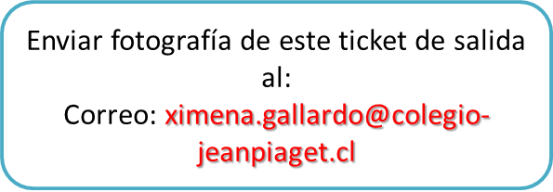
TICKET DE SALIDA
Lengua y Literatura
SEMANA 38
Explica con tus palabras ¿cuál es el conflicto al que se enfrentan los personajes del texto leído?
¿cómo resuelven este conflicto los personajes del texto?
¿qué sentirías tu, si estuvieras en el lugar
del personaje principal del texto?
indicadores:
Explican, oralmente o por escrito, los problemas a los cuales se enfrentan los personajes y cómo se resuelven.
Describen a los personajes de acuerdo con las actitudes que toman en el relato y sus reacciones frente a los problemas.
Explican qué sentirían ellos si estuviesen en el lugar del personaje
Describen o recrean visualmente el lugar donde ocurre el relato

Slide 18
PLANIFICACIÓN CLASES VIRTUALES SEMANA N° 38 Clase N°2 5 año A FECHA: 16 /12/20
Colegio Jean Piaget
Mi escuela, un lugar para aprender y crecer en un ambiente saludable

Slide 19
ASIGNATURA /CURSO | Lenguaje y Comunicación / 5 AÑO A
NOMBRE DEL PROFESOR/A | Ximena Gallardo M.
EDUCADORA DIFERENCIAL | Estrella Letelier-
OBJETIVO DE APRENDIZAJE PRIORIZACIÓN NIVEL 1 | Leer independientemente y comprender textos no literarios (cartas, biografías, relatos históricos, libros y artículos informativos, noticias, etc.) para ampliar su conocimiento del mundo y formarse una opinión: extrayendo información explícita e implícita.
INDICADORES DE EVALUACIÓN PARA OA | Aluden a información implícita o explícita de un texto leído al comentar o escribir.
CONTENIDO /HABILIDADES | Comprensión Lectora COMPRENDER- EXPLICAR-ANALIZAR- INTERPRETAR- FUNDAMENTAR.
OBJETIVO DE LA CLASE | Leer comprensivamente el reportaje "Culturas y tradiciones, iglesias y leyendas" para ampliar nuestro conocimiento, extrayendo información explícita e implícita y relacionando la información con las imágenes.
EVALUACIÓN | Responder ticket de salida y enviar a ximena.gallardo@colegio-jeanpiaget.cl ENVIAR FOTOGRAFÍA POR WSP 56- 964519597

Slide 20
Inicio Activación Conocimientos Previos
1.- ¿Qué es un reportaje? ¿Cuál es su finalidad?
________________________________________________________________________________________________________________________________________________________________________________________________________________________________________________________________________________________________________________________________________________________________

Slide 21
En esta clase leeremos comprensivamente el reportaje "Culturas y
tradiciones, iglesias y leyendas" para ampliar nuestro conocimiento,
extrayendo información explícita e implícita y relacionando la información
con las imágenes.

Slide 22
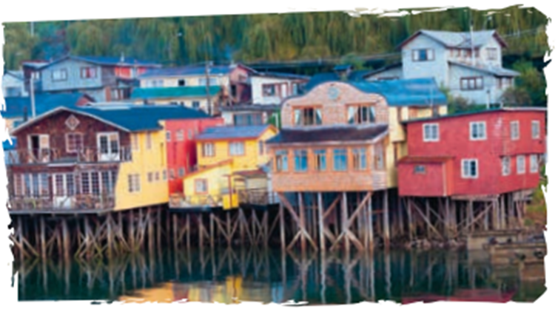
1.- El siguiente texto es un reportaje que muestra algunos aspectos
de la cultura chilota. Para preparar tu lectura, realiza las siguientes
actividades.
PREPAREMOS NUESTRA LECTURA
¿Qué tipo de construcción es la que muestra la imagen?
¿Cuál creen que es la finalidad de instalar estas construcciones
dentro del agua?
¿Consideran que este tipo de construcciones le dan una particularidad especial al lugar donde se encuentran? Fundamenten

Slide 23
PROFUNDICEMOS NUESTROS CONOCIMIENTOS

Slide 24
2. Realiza las actividades de “Amplío mi vocabulario”, en la página 181.
3. Lee el texto “Cultura y tradiciones, iglesias y leyendas” (página 182-184). Cuida que tu lectura sea fluida, respetando la puntuación y la correcta pronunciación de las palabras.
4. Responde la pregunta de la sección “Durante la lectura” (página 182).
5. Responde las siguientes preguntas:
a) ¿Qué es lo que caracteriza la tradición cultural de Chiloé?
b) ¿Qué destaca en la arquitectura de Chiloé? ¿De qué material están construidas las viviendas?
c) ¿Qué relación tiene esta imagen con el texto? (página 182).
d) ¿Qué son los palafitos? ¿Por qué tienen esa forma?
e) ¿Qué caracteriza a la arquitectura de las iglesias de Chiloé?
f) ¿Qué alimentos son propios de la zona?
g) ¿Cuál de los platos típicos de Chiloé te gustaría probar? ¿Por qué?

Slide 25
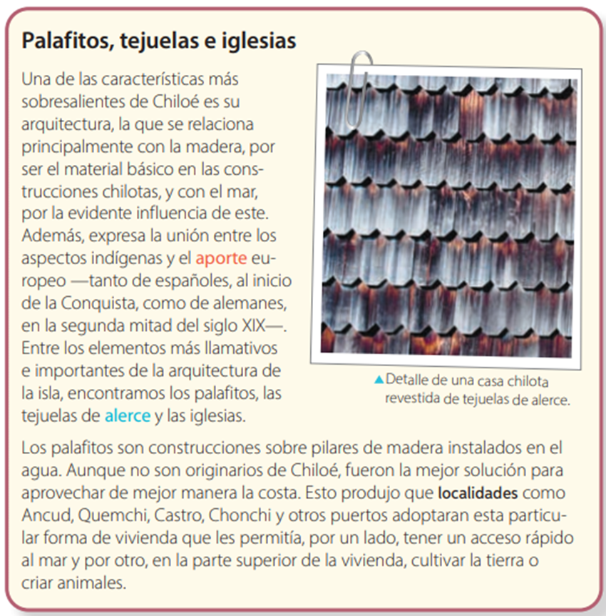
Evaluación de la clase
Responde las siguientes preguntas, anotando las alternativas correctas en el chat.
Lee el fragmento de “Palafitos, tejuelas e iglesias” (página 182):

Slide 26
1.- ¿Cuál de las siguientes culturas tuvo influencia en Chiloé, en la segunda mitad del siglo XIX?
A) Inglesa.
B) Alemana.
C) Italiana.
D) Española
2.- ¿Qué tipo de madera se utiliza para construir las viviendas en Chiloé?
A) Pino.
B) Roble.
C) Eucaliptus.
D) Alerce.
3.- ¿Para qué los palafitos se construyen en el mar?
A) Para destinar el espacio terrestre al autocultivo.
B) Para darle a la isla una arquitectura característica.
C) Para mantener tradiciones europeas de construcción.
D) Para aprovechar los recursos del mar y de la tierra.

Slide 27
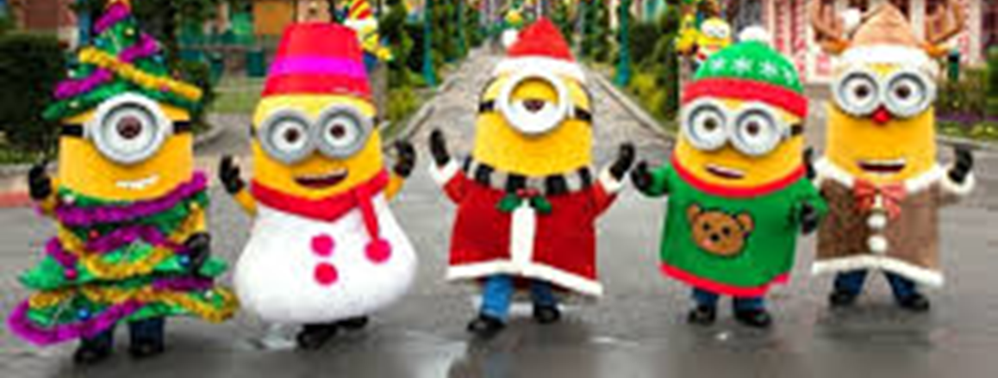
Cierre
Ticket de salida
1. ¿Qué aprendí sobre el reportaje?
2. ¿Para qué me puede servir este aprendizaje?
3. ¿En qué otra oportunidad puedo aplicar lo aprendido?

